Slide 1

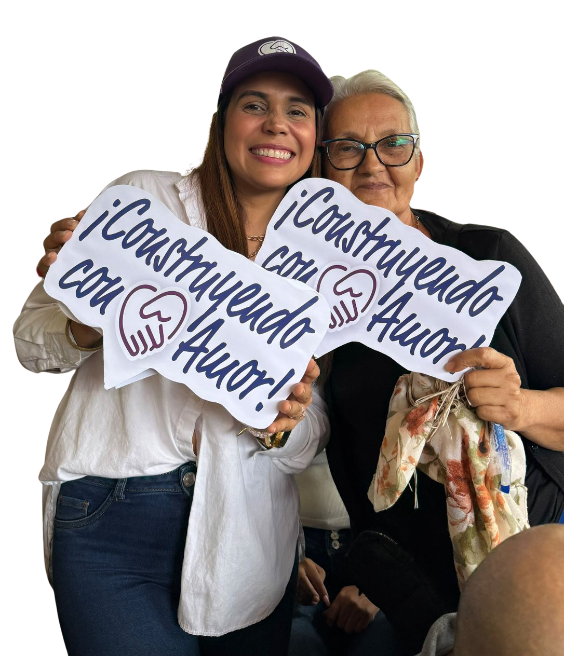

ESTRATEGIA
CAMPAÑA
CONSTRUYENDO CON AMOR POR ORTEGA

Slide 2
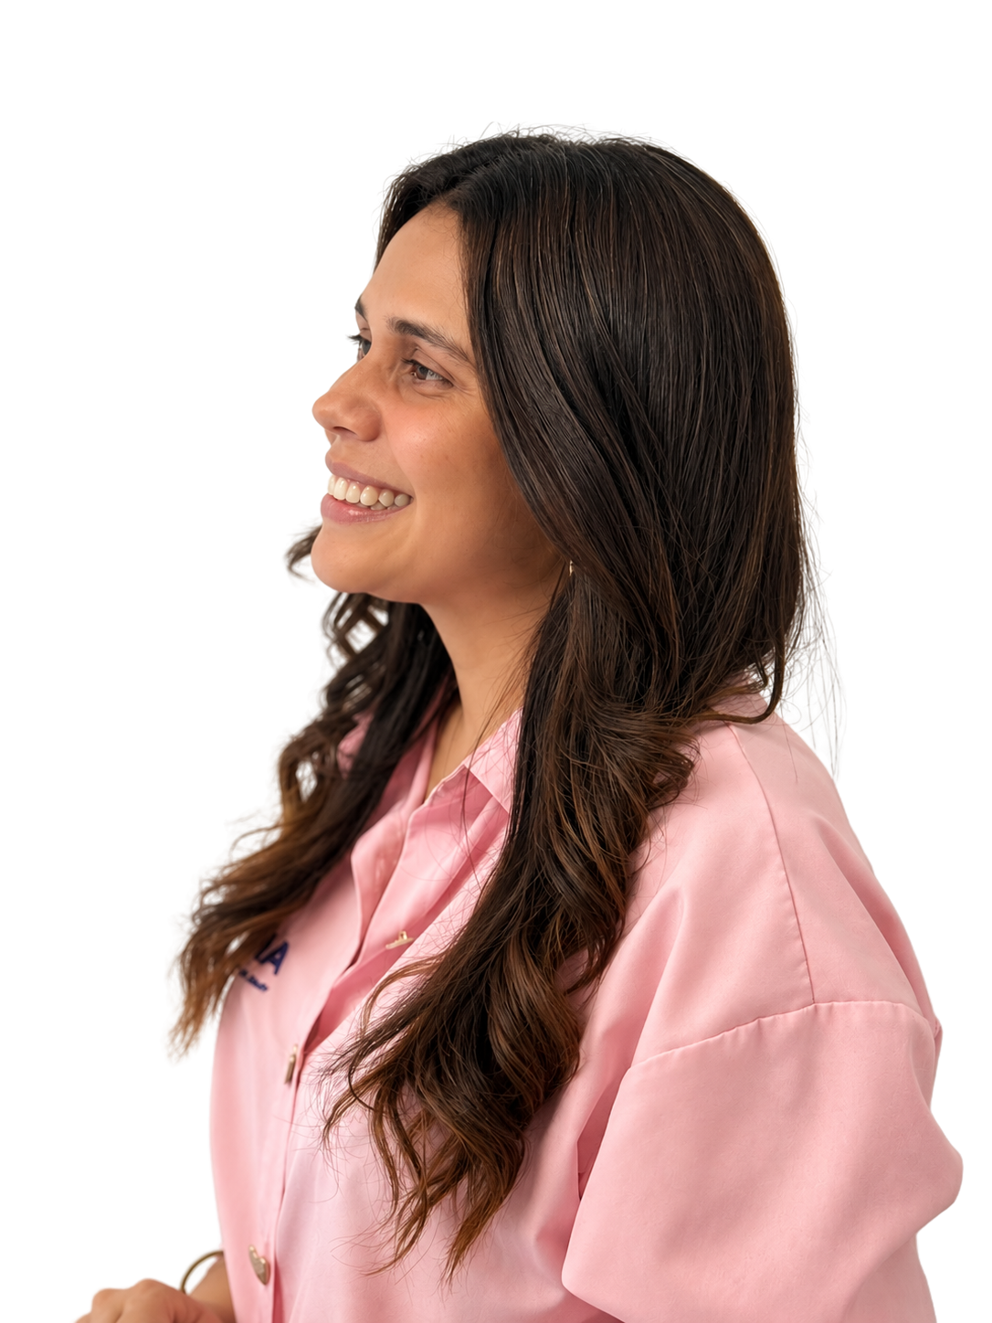


Mi nombre es
Familia
JOHANNA LIZETH CARRILLO MONROY
Madre y esposa ejemplar
Hija de padres ortegunos
Experiencia
20 años de trabajo social comunitario en la fundación PLAN COLOMBIA y Rotarac Armero – Ibagué.
Omar Iván Carrillo
Gloria Mercedes Monroy
Profesión
Experiencia
Comunicadora Social y Periodista, con énfasis en comunicación organizacional de la Universidad Sergio Arboleda
Con 10 años de experiencia en el servicio público en diferentes entidades del Estado, jefe de protocolo del 2021 al 2023 de la Gobernación del Tolima
Especialista
Esperiencia
Especialista y Magister en Gerencia Estratégica de la Universidad de la Sabana
3 años en COLMUNDO RADIO

Slide 3




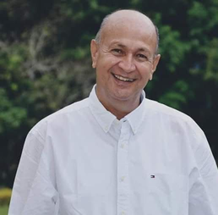




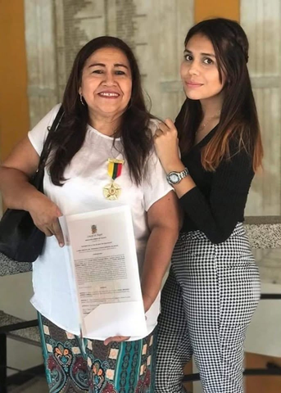
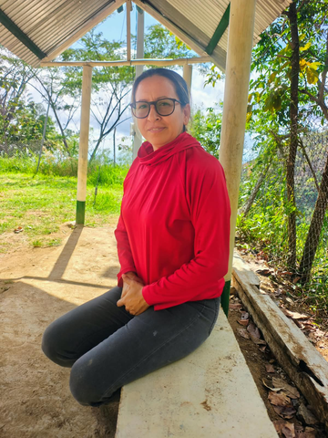
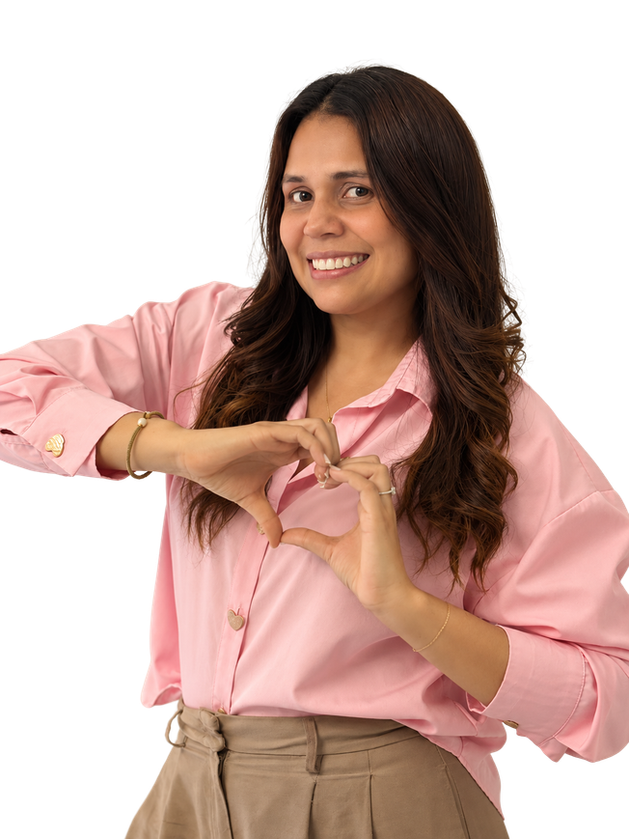


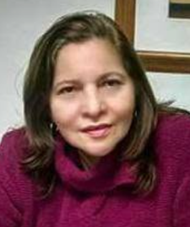
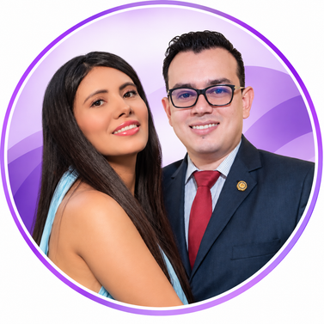
BASE POLÍTICA
Omar Iván Carrillo Ramírez
Familia Monroy Carrillo
Ana Judith Monroy, Esperanza Monroy, Linda Monroy, Ana Julia Carrillo y Diana Monroy. Honrando y dando continuidad al legado de su padre, Jaime Monroy Carrillo (Q. E. P. D.).
Líder de campaña Rural
Exconcejal por 16 años
Exalcalde de Ortega del 2020-2023.
Gloria Mercedes Monroy Carrillo
Jennifer Barreto
Líder campesina, cafetera y de asociaciones (Tienda del Café).
Líder de campaña Urbana Exconcejal del 2024-2026.
Paula Rubio
Sobrina de Rafaela Murillo.
Cesar Tapiero
Líder de zona Rural e hijo de docente orteguna.
Mireya Argenis Tovar Fonseca
Líder de la vereda Altozano.

Slide 4
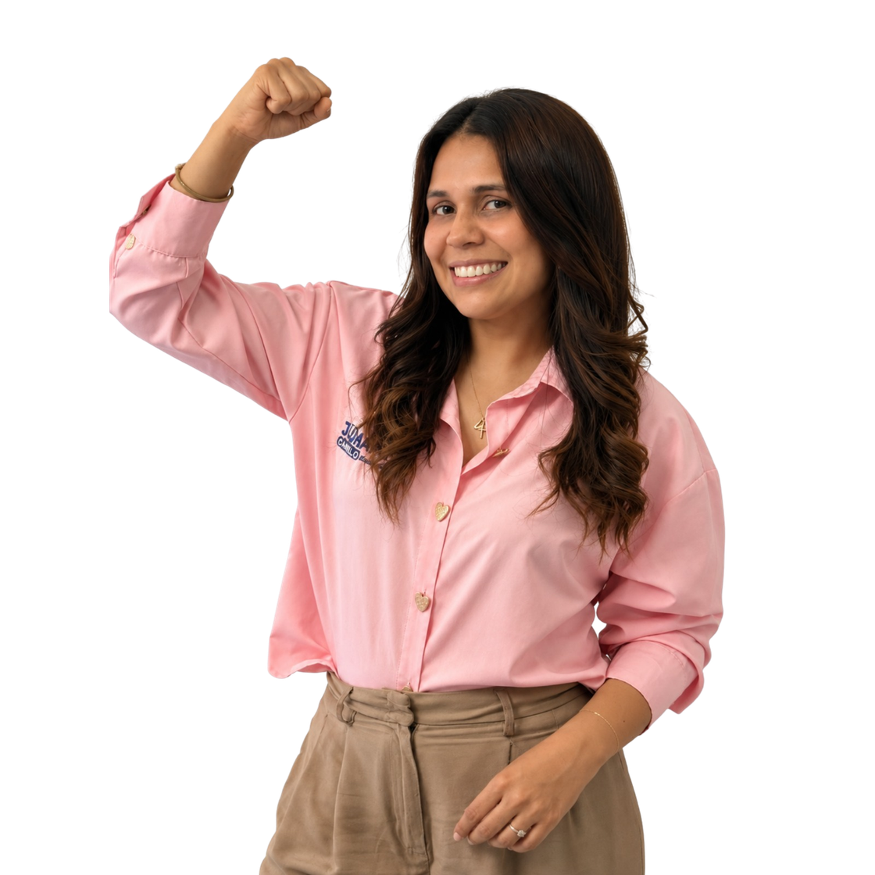
Objetivo General
Ser la primera mujer alcaldesa del municipio de Ortega, Tolima.
Objetivo Especificos
  Construir una alternativa diferencial de gobierno para Ortega.
  Posicionar el liderazgo femenino, en los próximos 12 meses como una fuerza de transformación social permanente.

Slide 5
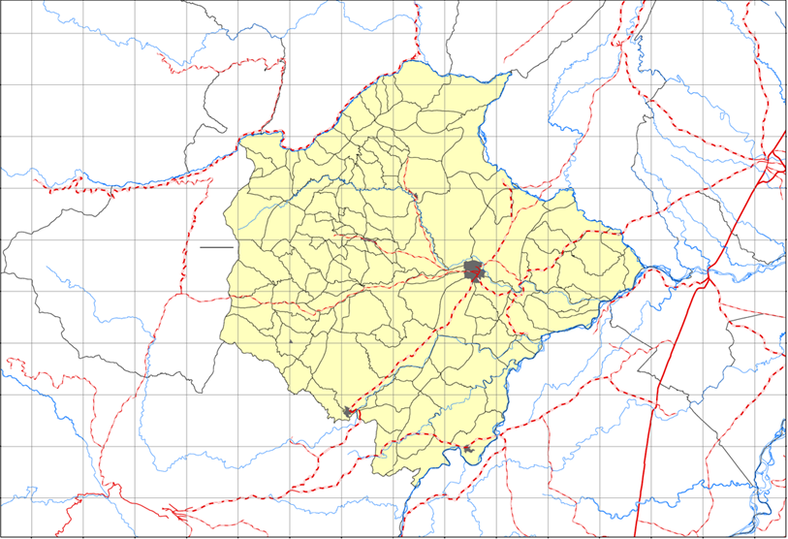
Radiografía territorial
POBLACIÓN TOTAL
36.604
habitantes
Distribución por sexo
17.725 · 48,4 %
18.879 · 51,6 %
Mujeres
Hombres

Slide 6
Demografía territorial
Mayores de 18 años
25.638
personas
Mujeres: 12.416 (48.4 %)
Hombres: 13.222 (51.6 %)
Mayores de 60 años
7.144
personas
Mujeres: 3.444 (48.2 %)
Hombres: 3.700 (51.8 %)

Slide 7
Población frente a elecciones
Potencial electoral por puesto de votación – Ortega, Tolima.
MUJERES
11.251
HOMBRES
13.060
TOTAL
24.311
MESAS
82
Puesto
Mujeres
Hombres
Total
Mesas
Puesto
Mujeres
Hombres
Total
Mesas
Cabecera municipal
5.486
6.251
11.737
35
El Maco
134
192
326
1
Guaipa
193
230
423
2
Olaya Herrera
484
459
943
3
Chapinero (Buenos Aires)
336
404
740
3
Corazón de Peralonzo
206
230
436
2
El Vergel
1.009
1.143
2.152
7
Guatavita Tua
343
386
729
3
Horizonte
273
384
657
2
Los Guayabos
486
646
1.132
4
La Balsa
71
127
198
1
La Sortija
255
267
522
2
Hato de Iglesia
417
442
859
3
Los Andes
107
113
220
1
La Colorada
128
197
325
1
Paloma Peralonso
451
489
940
3
Mesa de Ortega
337
424
761
3
Santuario
101
111
212
1
Canalí (Chicalá)
131
173
304
1
San Nicolás
5
4
9
1
Cedrales
297
386
683
2
Mesa de Cucuana
1
2
3
1

Slide 8
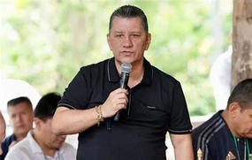
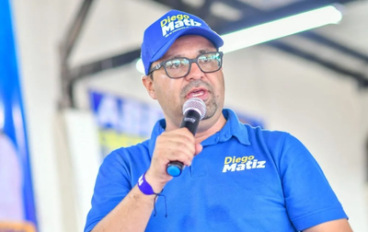
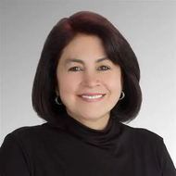
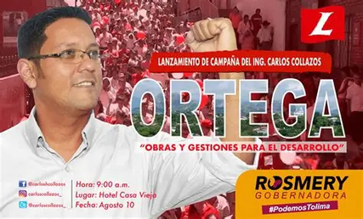
Elecciones 2019: Alcaldía y Gobernación
Alcaldía de Ortega
Gobernación del Tolima
Omar Iván Carrillo Ramírez
FOTO
Partido de la U
José Ricardo Orozco Valero
7.502 votos
54,43%
FOTO
Coal. Conservador · U · ASI
7.581 votos
65,32%
Diego Arbey Matiz Garzón
FOTO
Partido Conservador
5.409 votos
39,24%
Rosmery Martínez Rosales
FOTO
Coal. Cambiando el Tolima
Carlos Humberto Collazos Roncancio
2.880 votos
24,81%
FOTO
Partido Liberal
642 votos
4,65%
Total sufragantes reportados: 14.163 · participación: 60,12 %

Slide 9

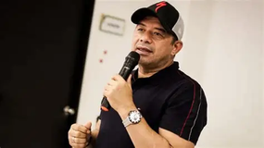
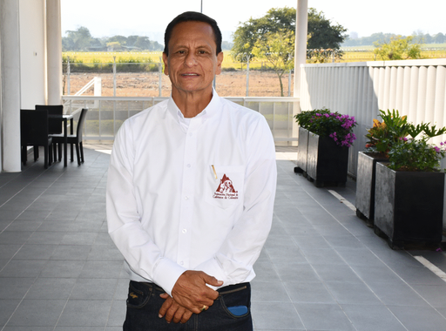

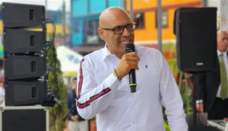
Elecciones 2019: Concejo y Asamblea
Concejo municipal 2019 · U / MIRA
Asamblea Departamental 2019
Luis Alfredo Luna Mendoza
Alexander Dimate Sandino
José Alejandro Martínez
Carlos Sánchez Serrano
FOTO
FOTO
FOTO
FOTO
Concejo 2019 · U / MIRA
Concejo 2019 · U / MIRA
Asamblea 2019
Asamblea 2019
420 votos
3,31%
328 votos
2,58%
871 votos
8,41%
635 votos
6,13%
Ana Clara Chaguala Peña
Freddy Hernán Lozano Lozano
Partido Conservador Colombiano
Gerardo Yepes Caro
FOTO
Concejo 2019 · U / MIRA
FOTO
Concejo 2019 · U / MIRA
LISTA
Solo por la lista
FOTO
Asamblea 2019
313 votos
2,47%
225 votos
1,77%
583 votos
5,63%
410 votos
3,96%

Slide 10
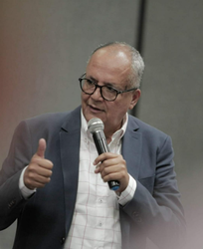
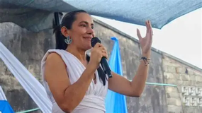
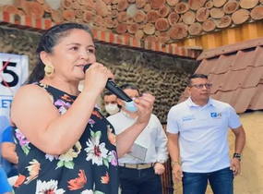
4 / 7
Elecciones 2022: Cámara y Senado
Representante a la Cámara
Senado
José Alejandro Martínez Sánchez
Óscar Barreto Quiroga
FOTO
Cámara 2022 · Conservador
FOTO
Senado 2022
3.317 votos
38,84%
3.250 votos
39,62%
Delcy Esperanza Isaza Buenaventura
Partido Conservador Colombiano
FOTO
Cámara 2022 · Conservador
LISTA
Solo por la lista
1.628 votos
19,06%
627 votos
7,64%
Martha Eliana Lagos Cardona
Esperanza Andrade Serrano
FOTO
Cámara 2022 · Conservador
FOTO
Senado 2022
91 votos
1,06%
545 votos
6,64%

Slide 11
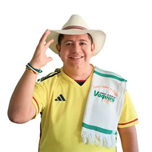
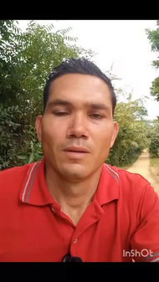
Elecciones 2023: Alcaldía de Ortega
Total de votación reportado para Alcaldía: 14.080 votos
Diego Arbey Matiz Garzón
FOTO
Alcaldía 2023
8.201 votos
60,31%
Jorge Alberto Vaquiro Capera
Alcaldía 2023
3.109 votos
22,86%
Jhon James Ducuara Gómez
Alcaldía 2023
5,74%
781 votos

Slide 12
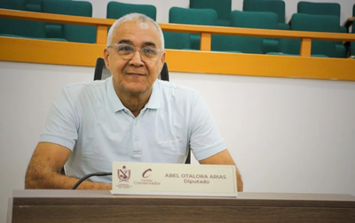
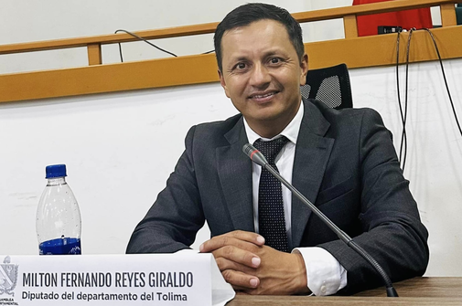

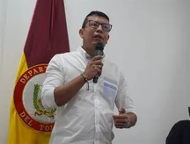
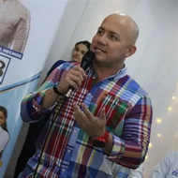

Elecciones 2023: Concejo y Asamblea
Concejo municipal de Ortega
Asamblea Departamental
Partido Conservador · total
MAIS · total
ASI · total
Partido Conservador · total
4.441 votos
34,42%
1.472 votos
1.156 votos
5.188 votos
50,69%
Víctor Leal Tapiero
Diego Armando Correcha
Alexander Capera Ducuara
Abel Otálora Arias
Milton Gernando Reyes Giraldo
FOTO
FOTO
FOTO
FOTO
FOTO
Partido Conservador
Partido Conservador
Partido Conservador
Asamblea 2023 · Conservador
Asamblea 2023 · Conservador
514 votos
3,98%
485 votos
3,75%
459 votos
3,55%
1.007 votos
9,84%
799 votos
7,80%
Miguel Ángel Ducuara
Adolfo Tapiero Lozano
Carlos Eduardo Mendoza
FOTO
FOTO
FOTO
MAIS
Giovanny Eduardo Molina Correcha
Brayam Alfonso Escandón
Partido Conservador
Partido Conservador
306 votos
1,44%
FOTO
FOTO
458 votos
3,55%
384 votos
2,97%
Asamblea 2023 · Conservador
Asamblea 2023 · Conservador
Gloria Mercedes Monroy
755 votos
7,37%
380 votos
3,71%
FOTO
ASI
325 votos
2,51%
1,44%

Slide 13
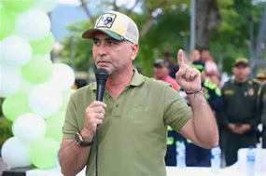
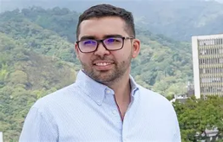
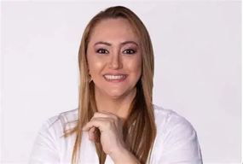
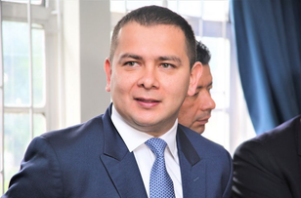



Elecciones 2026: Cámara y Senado
Cámara de Representantes
Senado
Guillermo Ignacio Alvira
Santiago Barreto Triana
FOTO
3.947 votos
3.031 votos
Cámara 2026 · Conservador
39.25 %
Senado 2026
29.61%
Linda Perdomo Ramírez
Miguel Barreto Castillo
1.046 votos
1.277 votos
12.47%
FOTO
Cámara 2026 · Conservador
10.40 %
Senado 2026
Pacto Histórico
Delcy Esperanza Isaza
1.216 votos
11.88%
FOTO
842 votos
Solo por la lista
Cámara 2026 · Conservador
8.37 %
Partido Centro Democrático
Alejandro Martínez
1.030 votos
10.06 %
389 votos
Solo por la lista
FOTO
Cámara 2026 · Conservador
3.86 %
Partido Conservador
582 votos
5. %
Solo por la lista

Slide 14
Proyección electoral: Mapa de Líderes
Aliados
Organización
Partidos/ Posible Alianzas
Omar Carrillo
Gloria Monroy
Paulo Morales
Jorge Vaquiro
Gustavo Adolfo Collazos
Delcy Isaza
Alejandro Martínez
Santiago Barreto
Brayam Escandón
Carolina Mora
Conservador
Centro Democrático
MIRA
Posibles alianzas: ASI · ADA · AICO
¿Qué es lo que nos falta?
Partidos/ Posible Alianzas
Mayor respaldo público del jefe OB.
Entregables que ofrezcan soluciones puntuales.
Blindaje electoral:
cambio de registrador.
Solicitar alcalde encargado en la jornada electoral.
Comisión especial de la MOE para elecciones.
Mayor cantidad de testigos electorales en mesa a votación.
Conservador
Centro Democrático
MIRA
Posibles alianzas: ASI · ADA · AICO

Slide 15
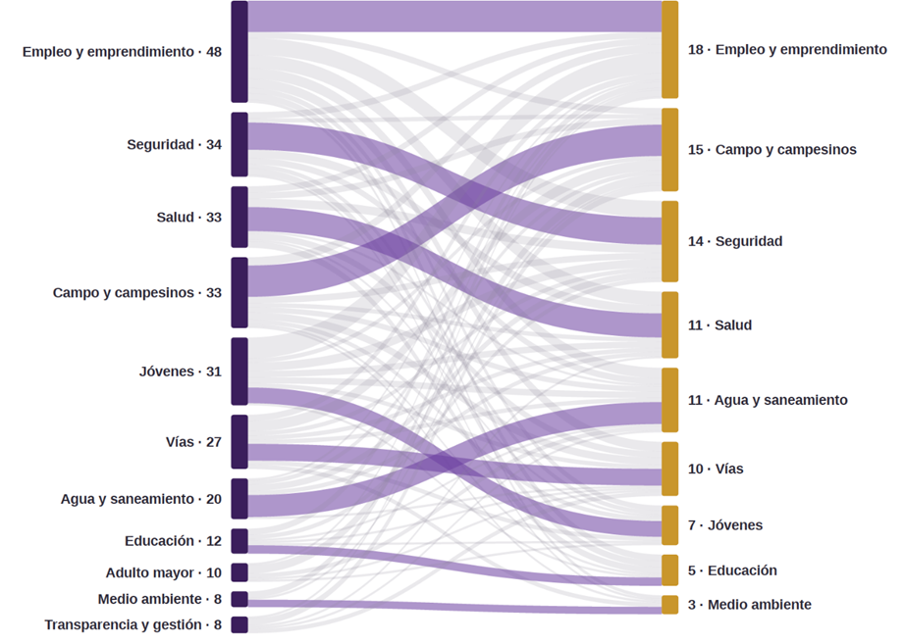
Tamaño de muestra
¿Cómo se hizo la encuesta?
100
encuestas realizadas
Preguntas
27
Flujo entre mención y prioridad. Cada cinta une un problema mencionado (izquierda) con la prioridad #1 que esa misma persona eligió (derecha). Cada persona pesa lo mismo: su unidad se reparte entre los temas que mencionó. Los números son personas. Las cintas moradas son quienes mantuvieron el tema; las grises, quienes lo mencionaron pero eligieron otro como prioridad.
15 cerradas · 12 abiertas
Método
Mixto
cuantitativo y cualitativo
Población
18+
personas mayores de edad

Slide 16
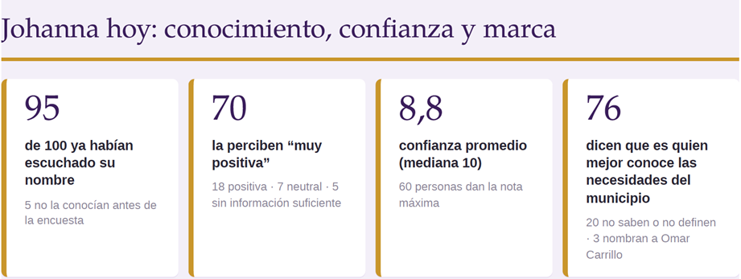
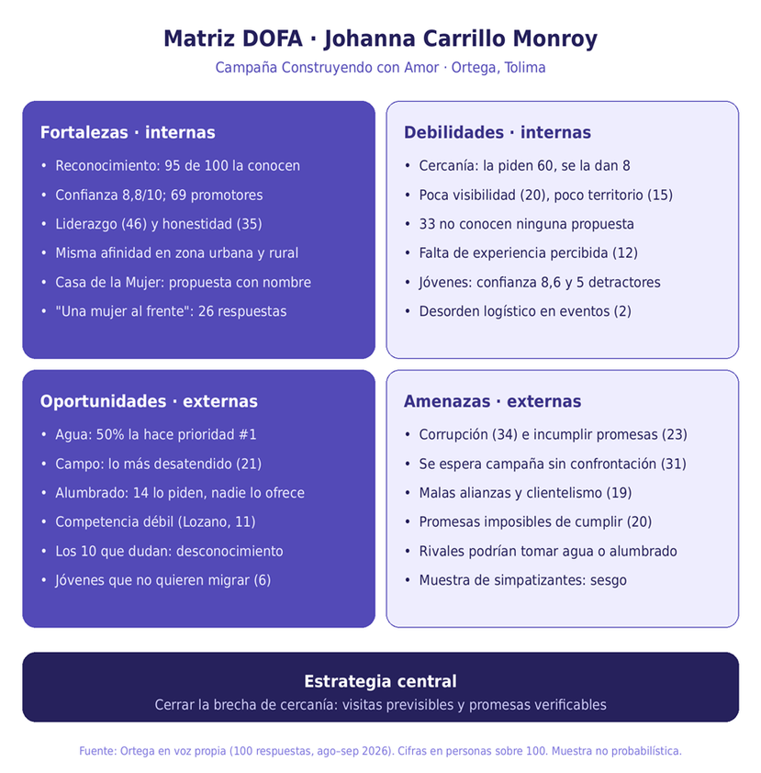
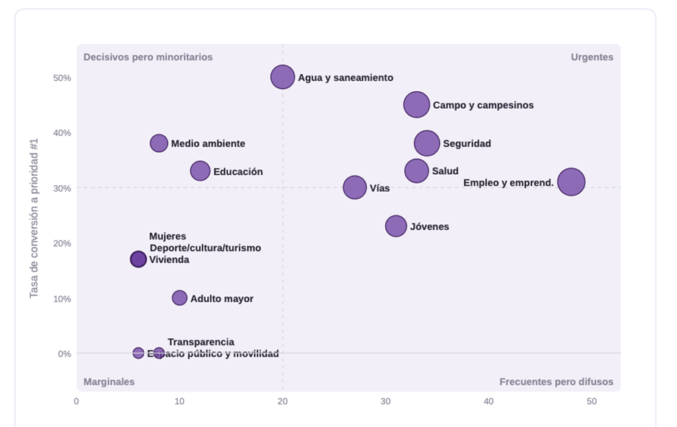
Menciones entre los 3 problemas (personas)
Matriz saliencia–prioridad. El tamaño del punto es el número de personas que eligieron ese tema como prioridad #1.

Slide 17
MAPA DE MARCA
Mapa de marca de Johanna
Fortalezas y aspectos por mejorar identificados en la encuesta de percepción
FORTALEZAS ATRIBUIDAS
ASPECTOS POR MEJORAR
Liderazgo
46
Poca visibilidad
20
Honestidad
35
Conocimiento del territorio
15
Gestión
28
Falta de experiencia
12
Sensibilidad social
25
Falta de cercanía
11
Preparación
10
Imagen política
9
Conseguir recursos
9
Experiencia
4
43 personas no señalaron debilidades

Slide 18
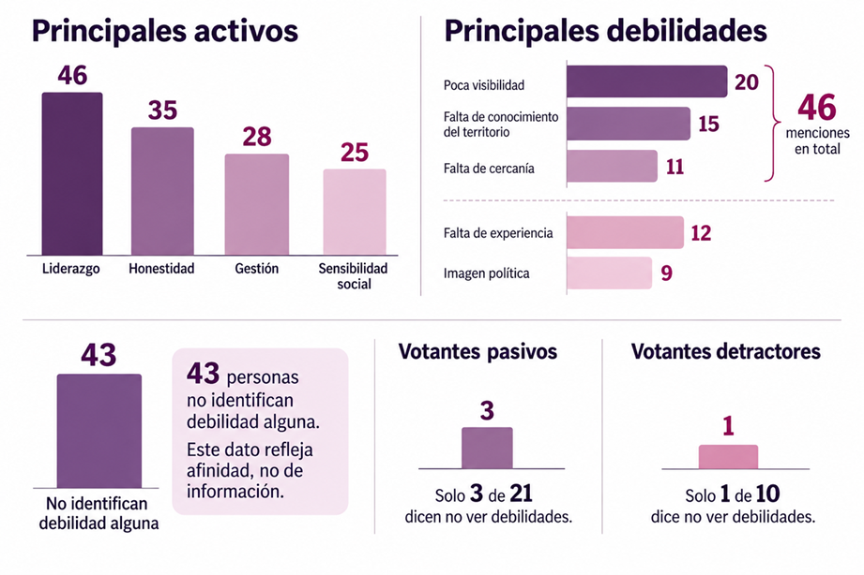
MAPA DE MARCA
Mapa de marca de Johanna

Slide 19
Hallazgos para comprender a Ortega
Zona urbana
Zona rural
Seguridad y alumbrado público
Agua, vías y actividad campesina
Temas urgentes destacados por el documento
Agua y saneamiento · Campo · Vías
Tema emergente: alumbrado público · 14 menciones consignadas

Slide 20
Conclusiones y siete movimientos
El diagnóstico en cuatro frases
  Ortega tiene una agenda de seis temas y dos urgencias.
  Hay dos Ortegas con la misma afinidad y distinta necesidad.
  La marca es de carácter, y le falta cercanía. Liderazgo y honestidad están reconocidos; presencia en el territorio y conocimiento del terreno no.
  La duda que existe es desconocimiento, no rechazo.
Siete movimientos que salen de los datos
  Un calendario de territorio con nombres.
  Dos propuestas con nombre propio además de la Casa de la Mujer.
  Un compromiso público con Olaya Herrera.
  Poner el alumbrado en el discurso urbano.
  Hablar del campo y del empleo como una sola cosa.
  Una regla de campaña sin confrontación y una regla de alianzas explicable.
  Prometer poco y en formato verificable.

Slide 21
ORTEGA RURAL Y URBANA
LO QUE LOS ORTEGUNOS QUIEREN
ORTEGA DIGNA: Malo sufrimiento, lo que los ortegunos sufren.
  AGUA
  VIAS
  ALUMBRADO
  RECUPERACIÓN ESPACIO PÚBLICO
  DIGNIDAD PARA EL CAMPESINO Y EL CIUDADANO
ORTEGA PRODUCE
  EMPLEO Y EMPRENDIMIENTO: RURAL Y URBANO
  SEGURIDAD
  SALUD
  EDUCACIÓN
  TURISMO
  CONECTIVIDAD

Slide 22
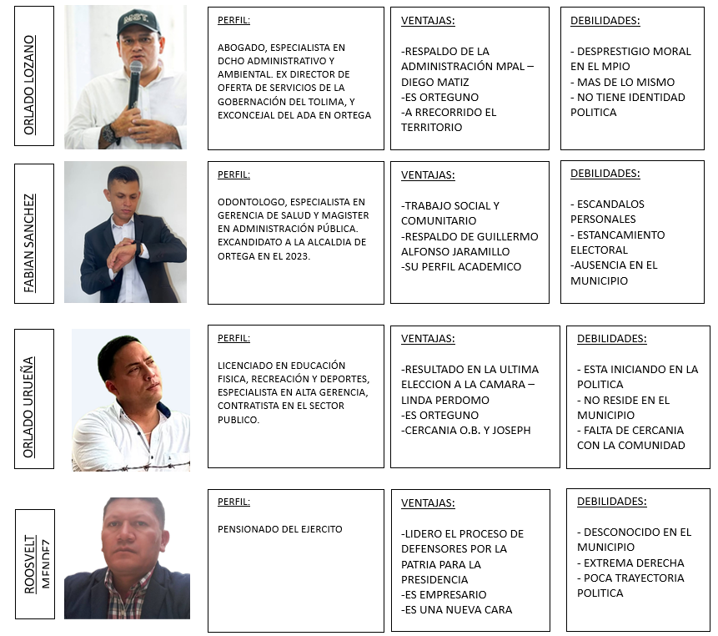
Posible
Candidatos

Slide 23
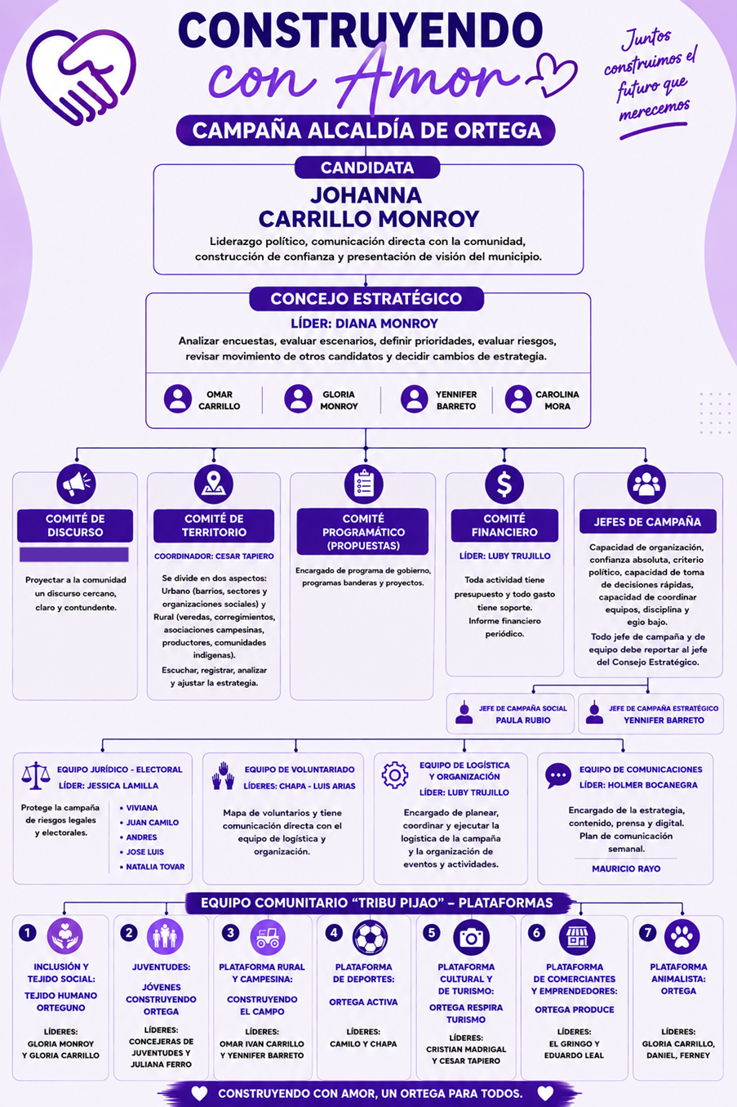
Organigrama

Slide 24


Estrategias
  CON EL CORAZÓN EN EL TERRITORIO
  ABRIENDO CORAZONES
  CORAZÓN SOLIDARIO
  UN SOLO CORAZÓN

Slide 25

GRACIAS

